Slide 1
Transformada Wavelet
M.Sc. Lewis De La Cruz; M.Sc. Moises Meza; Ing. Julissa Venancio; Lic. Alonso Cáceres

Slide 2
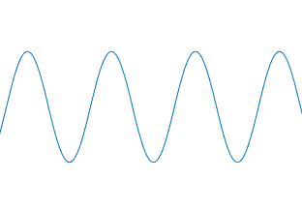
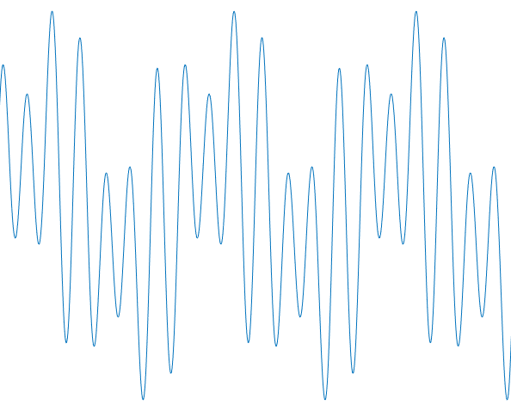
Series de Fourier

Slide 3
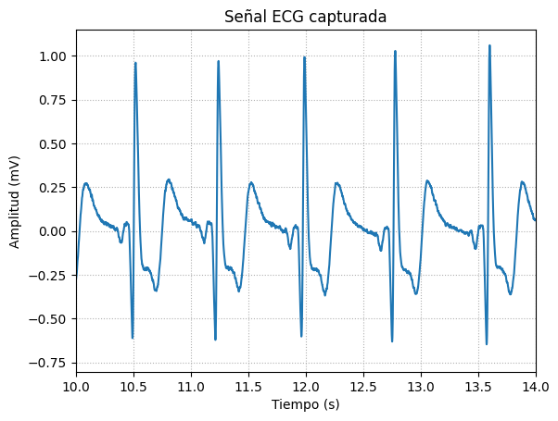
Series de Fourier

Slide 4
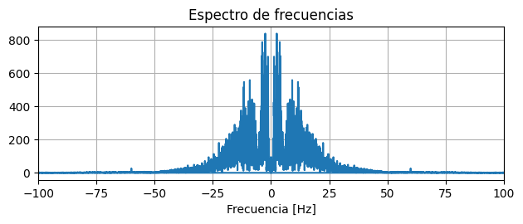
Transformada de Fourier Discreta

Slide 5
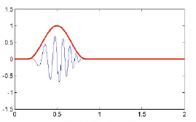
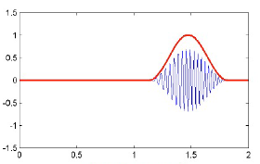
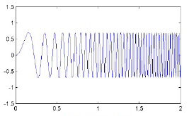
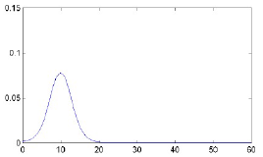
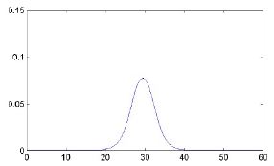
Transformada de Fourier de Tiempo Corto

Slide 6
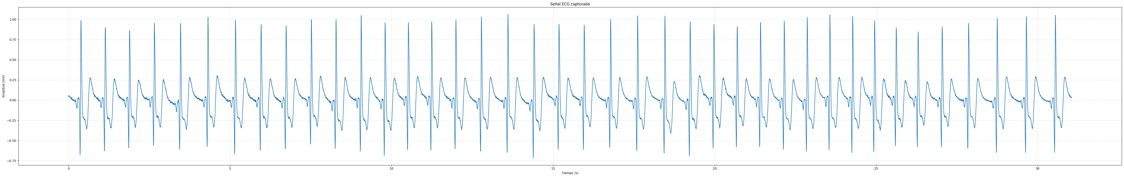
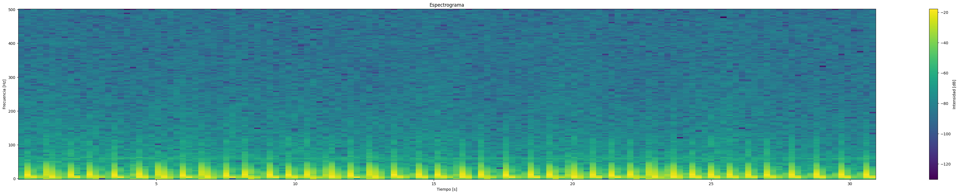
Transformada de Fourier de Tiempo Corto

Slide 7
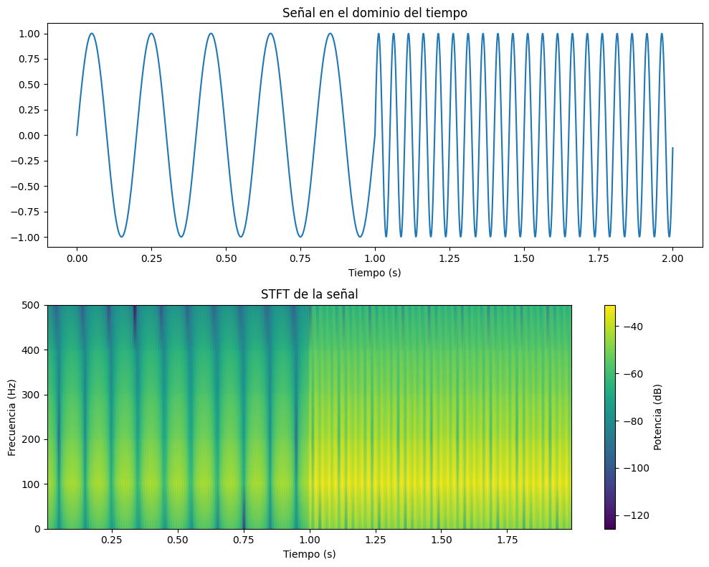
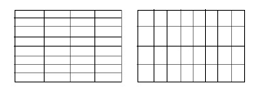
Transformada de Fourier de Tiempo Corto
f(hz)
T(s)
Ventana pequeña: pobre localización en frecuencia y buena localización en tiempo.

Slide 8
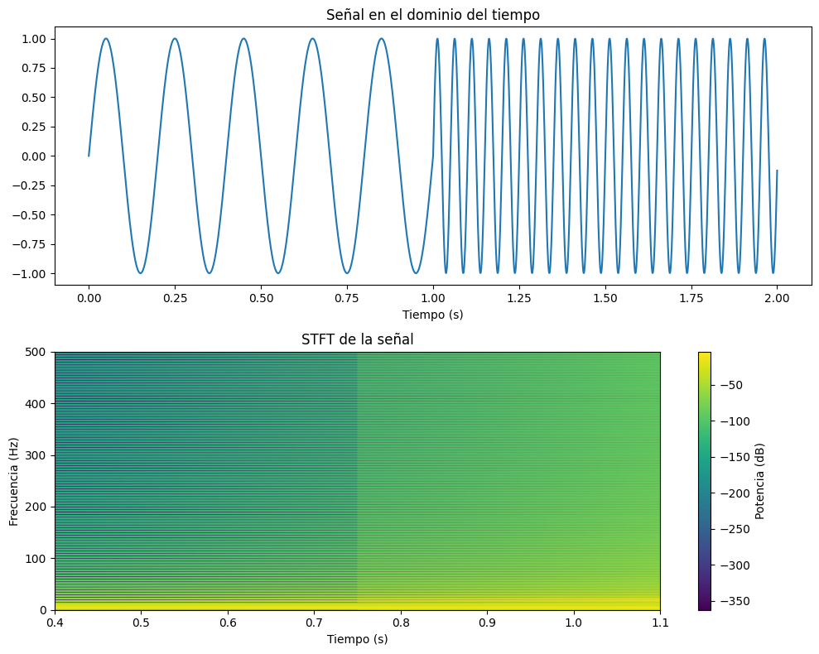
Transformada de Fourier de Tiempo Corto
f(hz)
T(s)
Ventana grande: pobre localización en tiempo y buena localización en frecuencia.

Slide 9
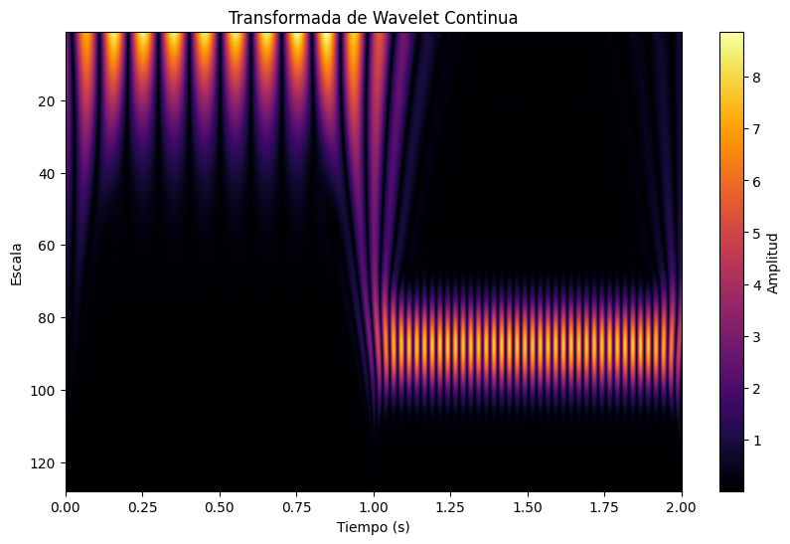
Transformada Wavelet
F(Hz)
t(s)

Slide 10
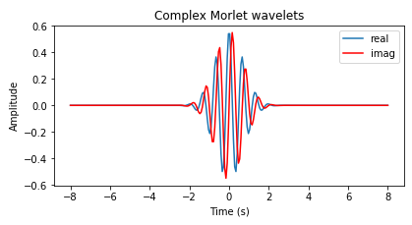
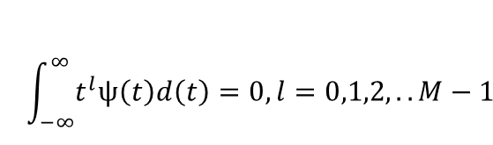
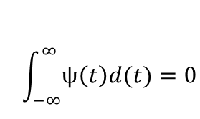
Wavelet
Función con soporte corto en tiempo y frecuencia.
Promedio cero, normalización=1, centrada en t=0.
Contenga M momentos de desvanecimiento para ignorar ciertas tendencias polinomiales, y ser sensitivo a altos grados de oscilaciones
Existen varias familias de wavelets y son escogidas de acuerdo a la aplicación y propiedades matemáticas.
$$\int_{−∞}^{∞}{ψ\left(t\right)d(t)=0}$$
$$\int_{−∞}^{∞}{t^{l}ψ\left(t\right)d\left(t\right)=0, l=0,1,2,..M−1}$$
Fuente https://github.com/alsauve/scaleogram/blob/master/doc/scale-to-frequency.ipynb

Slide 11
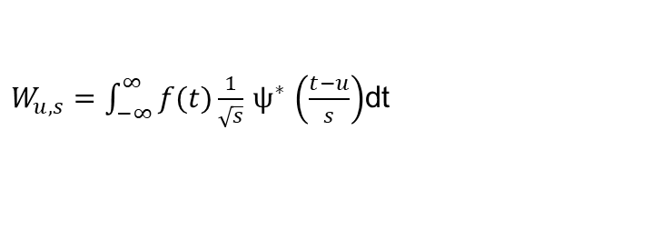
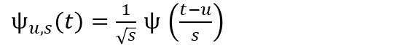
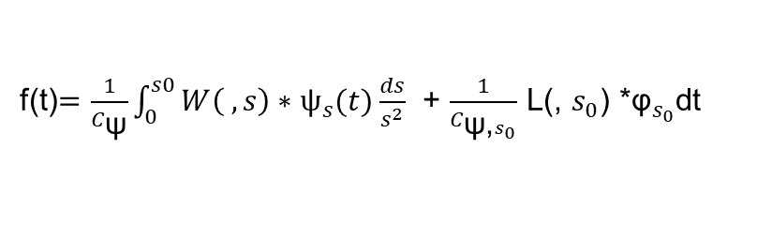
Transformada continua de Wavelet
Correlación de una señal f(t) con una Wavelet madre (ψ) que es escalada y trasladada.
$ψ_{u,s}(t)=$ $\frac{1}{\sqrt{s}}$ $ψ$ $\left(\frac{t−u}{s}\right)$
Análisis
$W_{u,s}=$ $\int_{−∞}^{∞}{f(t)}\frac{1}{\sqrt{s}}$ $ψ^{∗}$ $\left(\frac{t−u}{s}\right)$dt
f(t)$=$ $\frac{1}{C_{\text{ψ}}}\int_{0}^{s0}{W\left( ,s\right)∗ψ_{s}(t)}\frac{ds}{s^{2}}$ + $\frac{1}{C_{\text{ψ}\text{,}s_{0}}}$ L(, $s_{0}$) *${\text{φ}}_{s_{0}}$dt
Síntesis

Slide 12
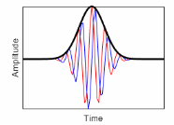
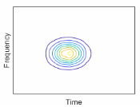
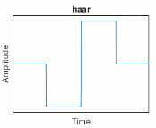
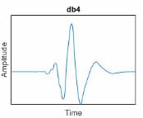
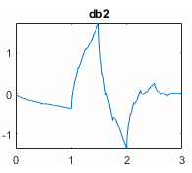
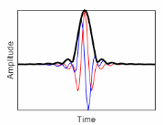
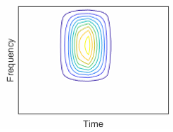
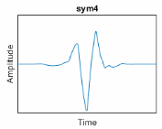
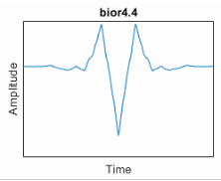
Familia de Wavelet
Análisis del Tiempo y Frecuencia
Detección de bordes, features
Morlet Wavelet
Denoising
Compresión
Bump Wavelet
Fuente: https://www.mathworks.com/help/wavelet/gs/choose-a-wavelet.html

Slide 13
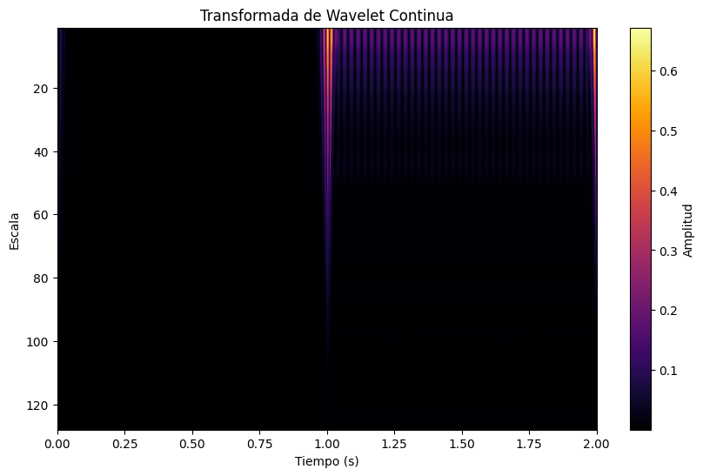
Transformada Wavelet

Slide 14
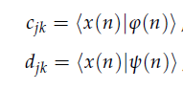
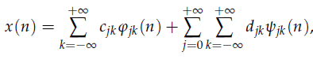
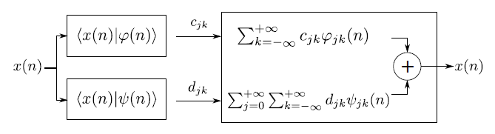
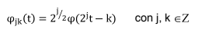
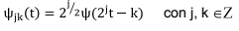
Transformada discreta de Wavelet
Análisis
Síntesis
Coeficientes de Escala
Coeficientes de Wavelet
Función de Wavelet
Función de Escala
Función de Análisis y Síntesis
Función de Análisis y Síntesis

Slide 15
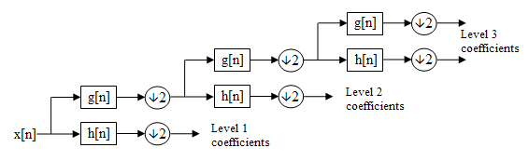
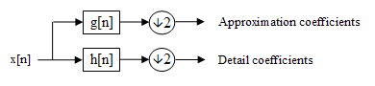
Transformada discreta de Wavelet
Si las funciones de wavelet forman unas bases ortonormales, se puede utilizar el concepto de análisis de multiresolución(MRA) y para su implementación se utiliza bancos de filtros que cumplen con los conceptos de Qadrature Mirror Filters y Perfect Reconstruction.
La señal es filtrada recursivamente con filtros pasa bajos, pasa altos y etapas de submuestreo.
https://en.wikipedia.org/wiki/Discrete_wavelet_transform

Slide 16
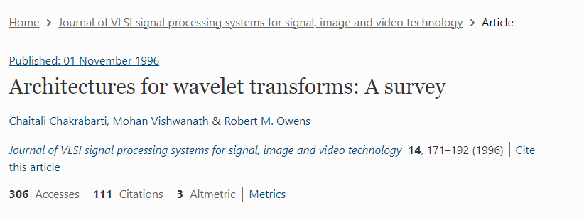
Transformada discreta de Wavelet
https://doi.org/10.1007/BF00925498

Slide 17
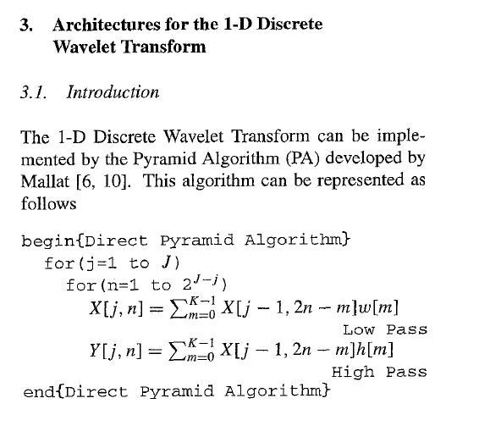
Transformada discreta de Wavelet
https://doi.org/10.1007/BF00925498

Slide 18
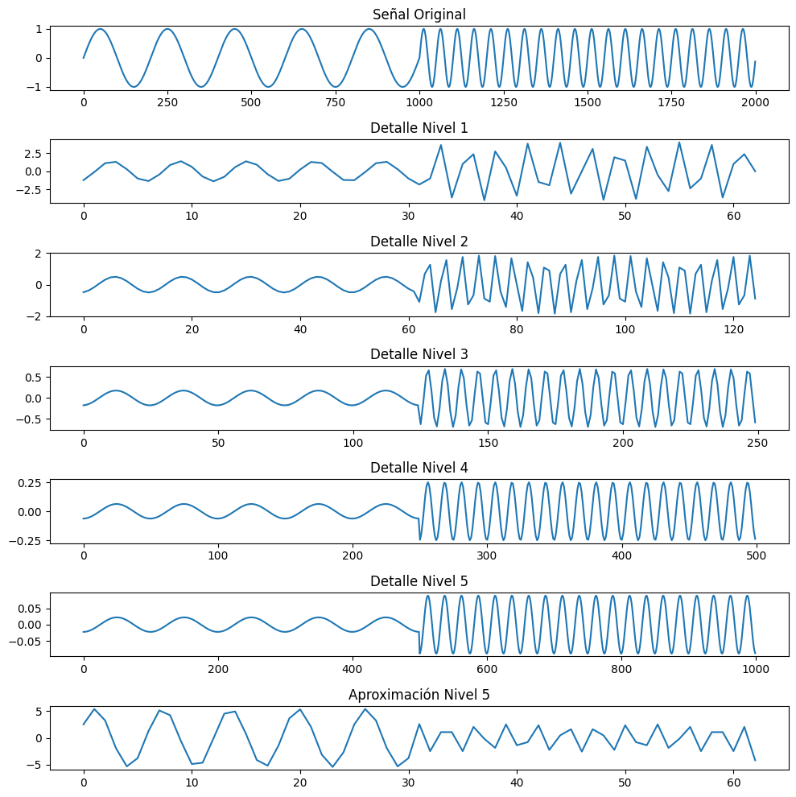
Transformada Wavelet Discreta

Slide 19
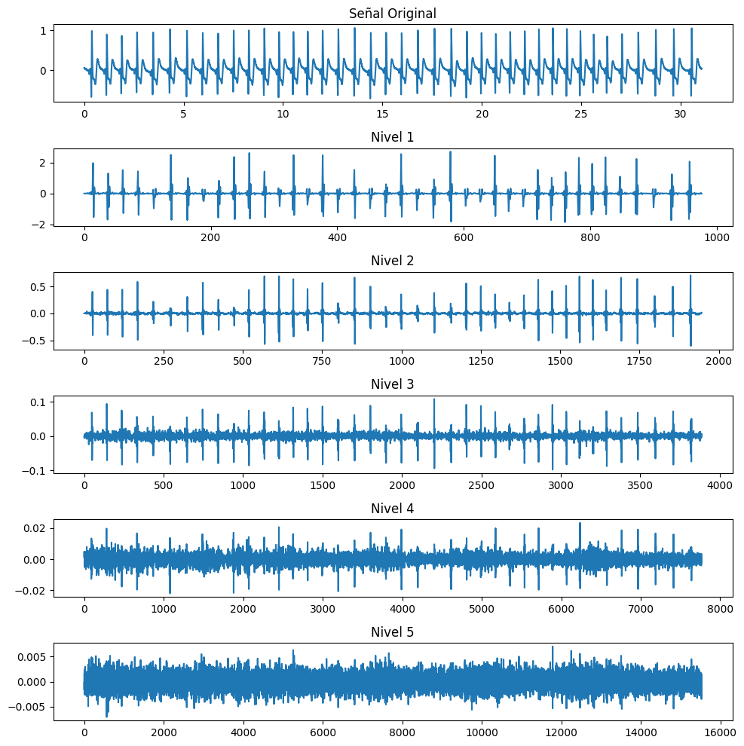
Transformada Wavelet Discreta

Slide 20
¿Cuál es la mejor Wavelet?

Slide 21
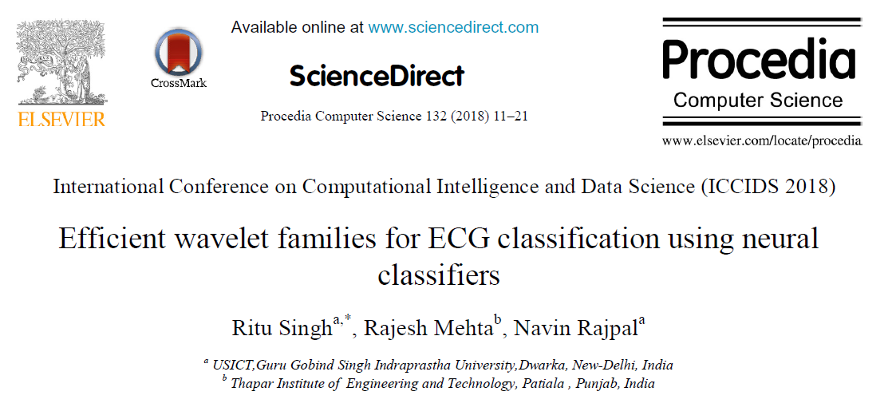
https://doi.org/10.1016/j.procs.2018.05.054

Slide 22
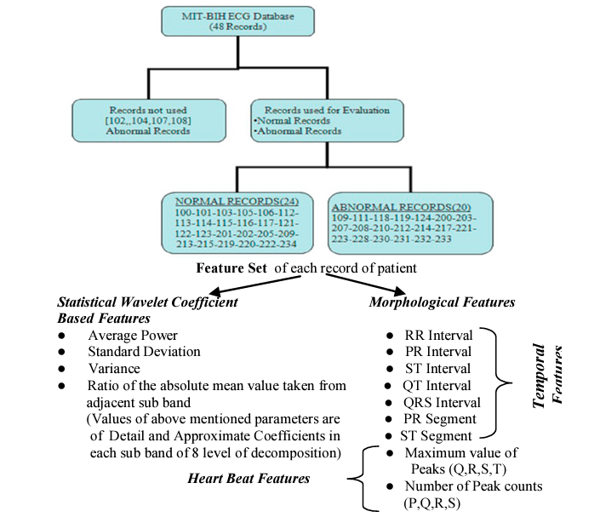

Slide 23
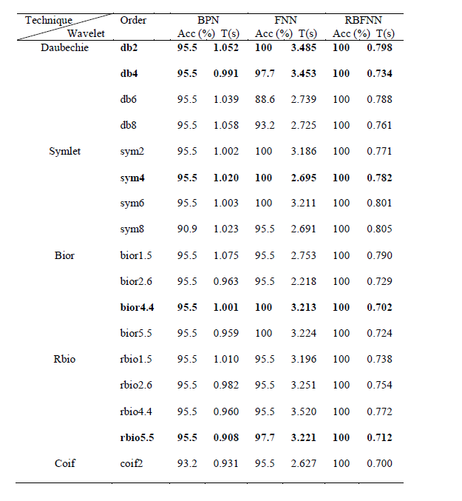

Slide 24
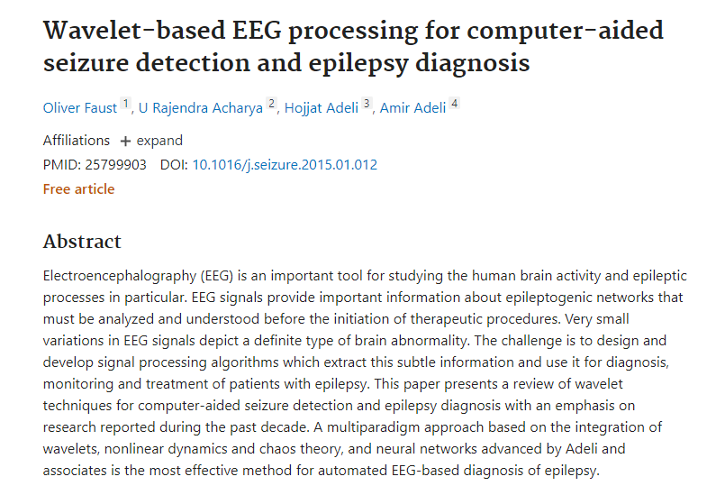
https://doi.org/10.1016/j.seizure.2015.01.012

Slide 25
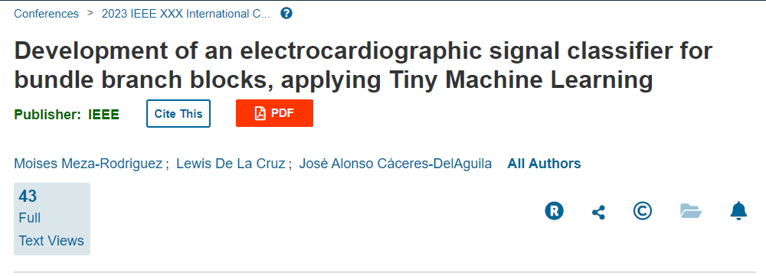

Slide 26
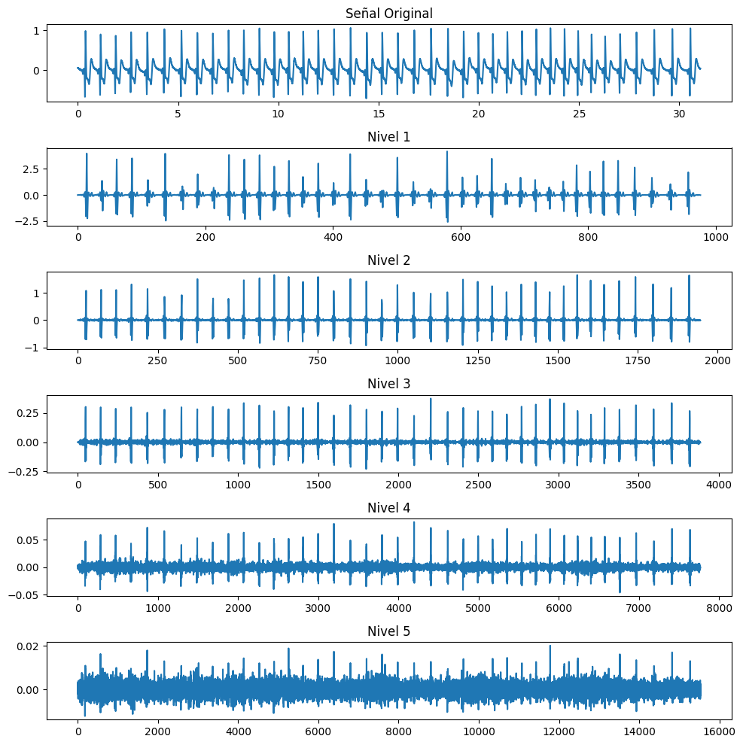
Transformada Wavelet Discreta
db4
rbio3.3

Slide 27
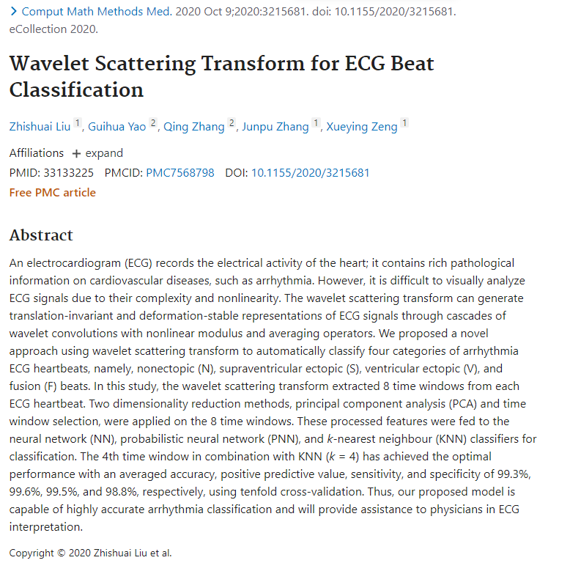
https://doi.org/10.1155%2F2020%2F3215681

Slide 28
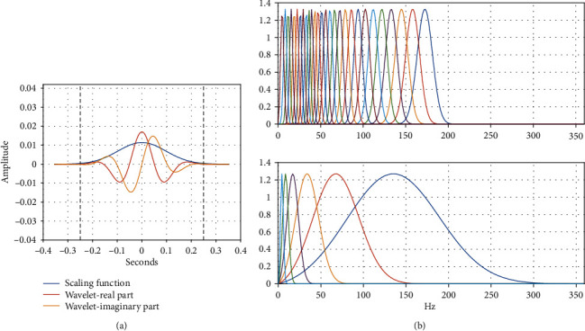
Wavelet filters. (a) The low pass filter with 0.5 s invariance scale. (b) The first filter bank with 8 wavelets per octave and the second filter bank with 1 wavelet per octave.
Fuente: https://doi.org/10.1155/2020/3215681

Slide 29



Slide 30


Slide 31


